Slide 1

第二十六讲 排列组合进阶知识
李绿周
中山大学计算机学院
2022年5月
https://mooc1-1.chaoxing.com/course/216273730.html
lilvz@mail.sysu.edu.cn
离散数学基础
第二十六讲 排列组合进阶知识
2022年1月

Slide 2
内容提要
允许重复的排列
允许重复的组合
容斥原理及应用
排列组合生成算法
离散数学基础
第二十六讲 排列组合进阶知识
2022年1月 2/38

Slide 3
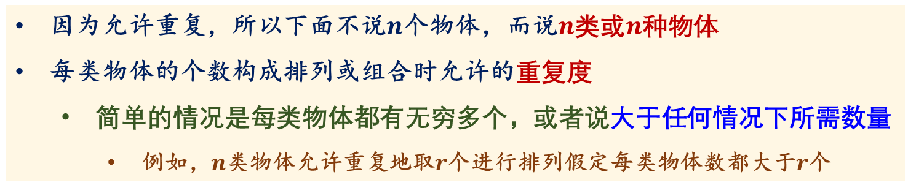
允许重复的排列
允许重复的排列与组合的含义
允许重复的排列与组合是指用于排列的元素或者选取的元素可以重复
没有限制的三位数包括110, 202等，是允许重复数字的排列
各位数字不同的三位数是不允许重复的排列
从三种水果(每种水果有若干个不可区别的水果)选两个水果是允许重复的组合
例如可选取一个苹果一个梨子，或者两个苹果等
因为允许重复，所以下面不说$n$个物体，而说$n$类或$n$种物体
每类物体的个数构成排列或组合时允许的重复度
简单的情况是每类物体都有无穷多个，或者说大于任何情况下所需数量
例如，$n$类物体允许重复地取$r$个进行排列假定每类物体数都大于$r$个
离散数学基础
第二十六讲 排列组合进阶知识
2022年1月 3/38

Slide 4
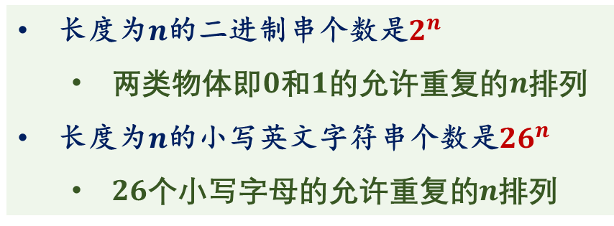
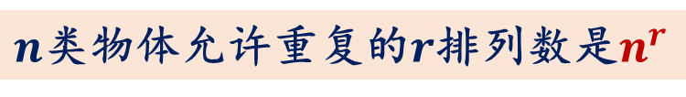
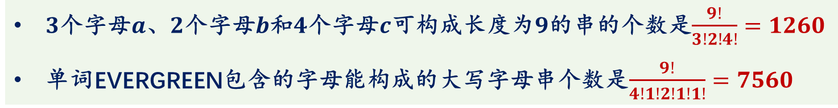
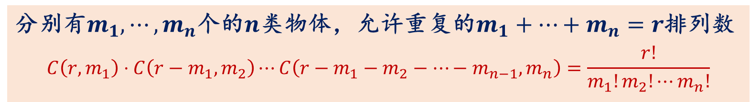
允许重复的排列
允许重复的排列数
长度为$n$的二进制串个数是$2^{n}$
两类物体即$0$和$1$的允许重复的$n$排列
长度为$n$的小写英文字符串个数是${26}^{n}$
$26$个小写字母的允许重复的$n$排列
$n$类物体允许重复的$r$排列数是$n^{r}$
分别有$m_{1}, ⋯, m_{n}$个的$n$类物体，允许重复的$m_{1}+⋯+m_{n}=r$排列数
$$C\left(r, m_{1}\right)⋅C\left(r−m_{1}, m_{2}\right)⋯C\left(r−m_{1}−m_{2}−⋯−m_{n−1}, m_{n}\right)=\frac{r!}{m_{1}!m_{2}!⋯m_{n}!}$$
$3$个字母$a$、$2$个字母$b$和$4$个字母$c$可构成长度为$9$的串的个数是$\frac{9!}{3!2!4!}=1260$
单词EVERGREEN包含的字母能构成的大写字母串个数是$\frac{9!}{4!1!2!1!1!}=7560$
4个E, 1个V, 2个R, 1个G和1个N
离散数学基础
第二十六讲 排列组合进阶知识
2022年1月 4/38

Slide 5
内容提要
允许重复的排列
允许重复的组合
容斥原理及应用
排列组合生成算法
离散数学基础
第二十六讲 排列组合进阶知识
2022年1月 5/38

Slide 6
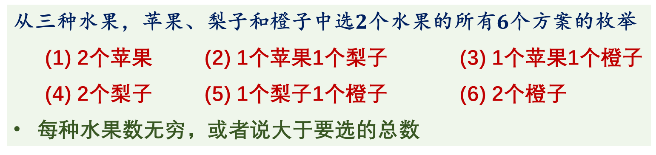
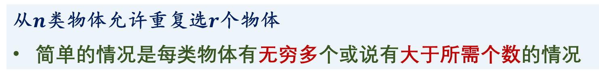
允许重复的组合
允许重复组合的简单例子
从$n$类物体允许重复选$r$个物体
简单的情况是每类物体有无穷多个或说有大于所需个数的情况
从三种水果，苹果、梨子和橙子中选$2$个水果的所有$6$个方案的枚举
(1) 2个苹果 (2) 1个苹果1个梨子 (3) 1个苹果1个橙子
(4) 2个梨子 (5) 1个梨子1个橙子 (6) 2个橙子
每种水果数无穷，或者说大于要选的总数
离散数学基础
第二十六讲 排列组合进阶知识
2022年1月 6/38

Slide 7
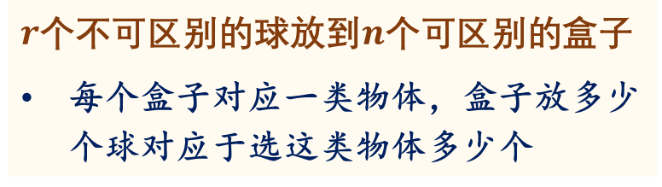
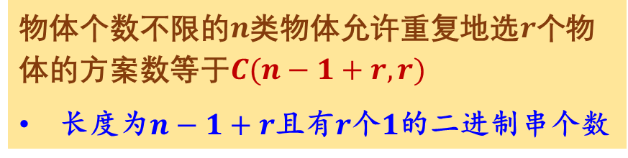
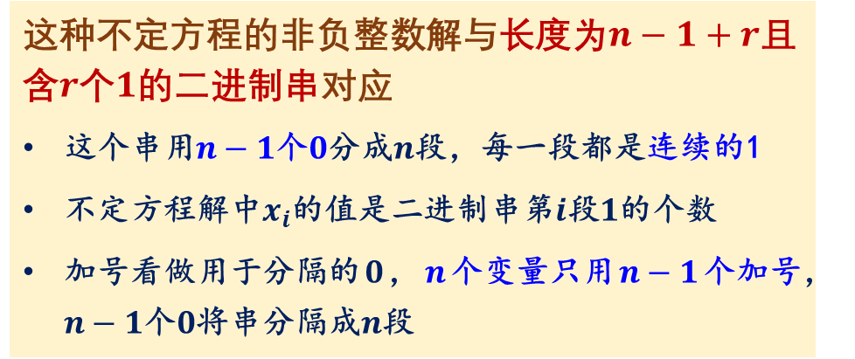
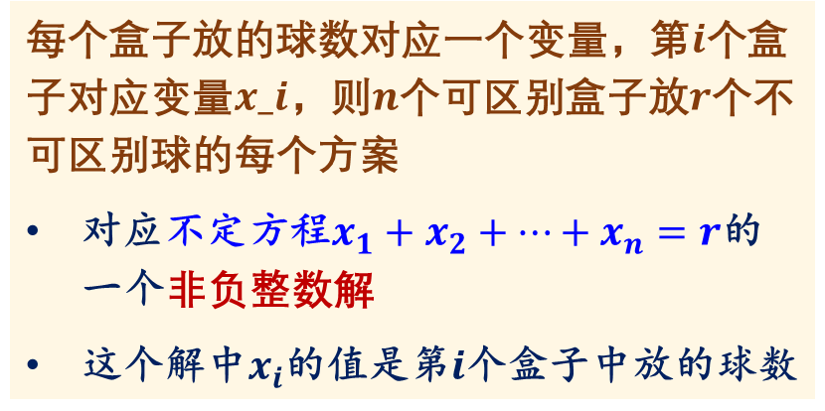
允许重复的组合
允许重复的组合数计算
物体个数不限的$n$类物体允许重复地选$r$个物体
$r$个不可区别的球放到$n$个可区别的盒子
每个盒子对应一类物体，盒子放多少个球对应于选这类物体多少个
物体个数不限的$n$类物体允许重复地选$r$个物体的方案数等于$C(n−1+r, r)$
长度为$n−1+r$且有$r$个$1$的二进制串个数
这种不定方程的非负整数解与长度为$n−1+r$且含$r$个$1$的二进制串对应
这个串用$n−1$个$0$分成$n$段，每一段都是连续的1
不定方程解中$x_{i}$的值是二进制串第$i$段$1$的个数
加号看做用于分隔的$0$，$n$个变量只用$n−1$个加号，$n−1$个$0$将串分隔成$n$段
每个盒子放的球数对应一个变量，第$i$个盒子对应变量$x_i$，则$n$个可区别盒子放$r$个不可区别球的每个方案
对应不定方程$x_{1}+x_{2}+⋯+x_{n}=r$的一个非负整数解
这个解中$x_{i}$的值是第$i$个盒子中放的球数
离散数学基础
第二十六讲 排列组合进阶知识
2022年1月 7/38

Slide 8
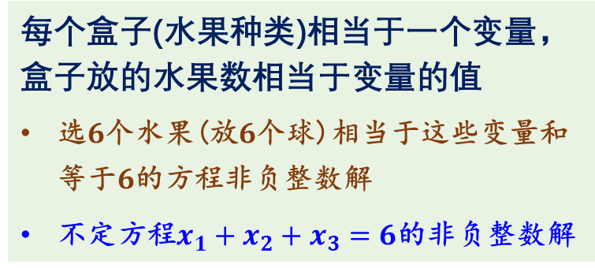
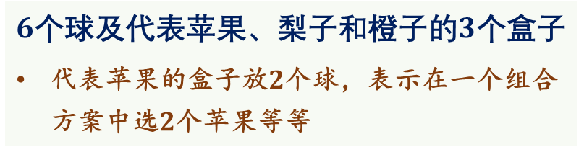
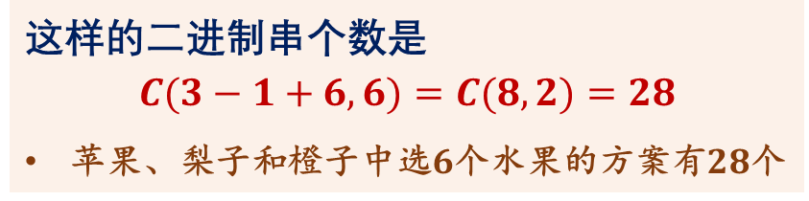
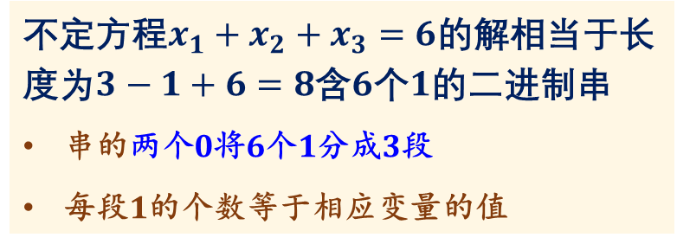
允许重复的组合
允许重复的组合数计算举例
苹果、梨子和橙子三种水果允许重复地选6个水果
$6$个球及代表苹果、梨子和橙子的$3$个盒子
代表苹果的盒子放$2$个球，表示在一个组合方案中选$2$个苹果等等
这样的二进制串个数是
$$C(3−1+6, 6)=C(8, 2)=28$$
苹果、梨子和橙子中选$6$个水果的方案有$28$个
每个盒子(水果种类)相当于一个变量，盒子放的水果数相当于变量的值
选$6$个水果(放$6$个球)相当于这些变量和等于$6$的方程非负整数解
不定方程$x_{1}+x_{2}+x_{3}=6$的非负整数解
不定方程$x_{1}+x_{2}+x_{3}=6$的解相当于长度为$3−1+6=8$含$6$个$1$的二进制串
串的两个$0$将$6$个$1$分成$3$段
每段$1$的个数等于相应变量的值
离散数学基础
第二十六讲 排列组合进阶知识
2022年1月 8/38

Slide 9
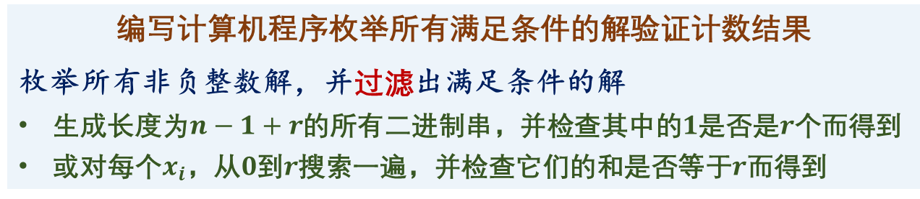
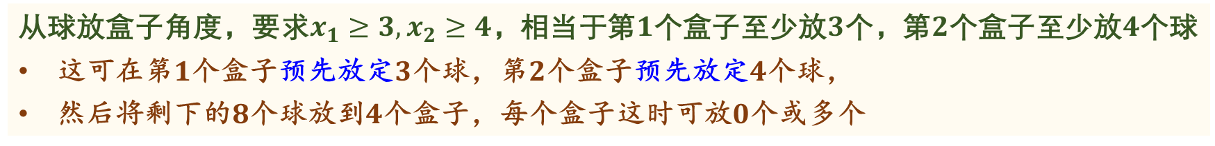
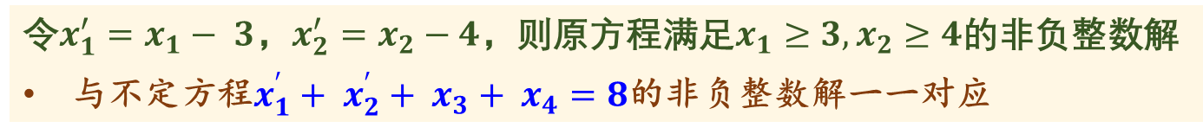
允许重复的组合
允许重复的组合举例
不定方程$x_{1}+ x_{2}+ x_{3}+ x_{4}=15$满足$x_{1}≥3,x_{2}≥4$的非负整数解有多少个？
令$x_{1}^{′}=x_{1}− 3$，$x_{2}^{′}=x_{2}−4$，则原方程满足$x_{1}≥3,x_{2}≥4$的非负整数解
与不定方程$x_{1}^{′}+ x_{2}^{′}+ x_{3}+ x_{4}=8$的非负整数解一一对应
从球放盒子角度，要求$x_{1}≥3, x_{2}≥4$，相当于第$1$个盒子至少放$3$个，第$2$个盒子至少放$4$个球
这可在第$1$个盒子预先放定$3$个球，第$2$个盒子预先放定$4$个球，
然后将剩下的$8$个球放到$4$个盒子，每个盒子这时可放$0$个或多个
$∴$计数公式是：$C\left(4−1+15−3−4,15−3−4\right)=C\left(4−1+8,8\right)=C\left(11,8\right)=165$
编写计算机程序枚举所有满足条件的解验证计数结果
枚举所有非负整数解，并过滤出满足条件的解
生成长度为$n−1+r$的所有二进制串，并检查其中的$1$是否是$r$个而得到
或对每个$x_{i}$，从$0$到$r$搜索一遍，并检查它们的和是否等于$r$而得到
离散数学基础
第二十六讲 排列组合进阶知识
2022年1月 9/38

Slide 10
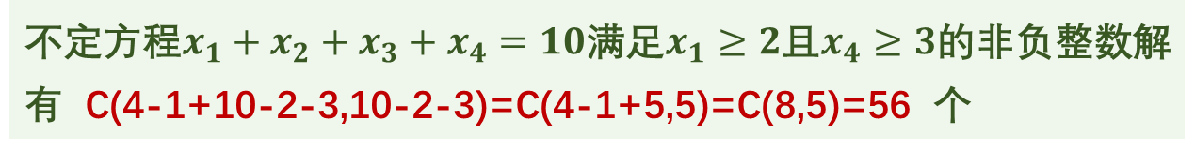
允许重复的组合
允许重复的组合练习
使用计数公式或最后的答数填写下面的空：
从苹果、橙子、桃子、梨子中选$10$个水果的方法有 C(4-1+10, 10)=C(13, 10)=286 种
(1)
不定方程$x_{1}+x_{2}+x_{3}+x_{4}=10$的正整数解有 C(4-1+10-4, 10-4)=C(4-1+6, 6)=C(9, 6)=84 个
(2)
不等式$x_{1}+x_{2}+x_{3}≤10$的非负整数解有 C(4-1+10,10)=C(13,10)=286 个
(3)
不定方程$x_{1}+x_{2}+x_{3}+x_{4}=10$满足$x_{1}≥2$且$x_{4}≥3$的非负整数解有 C(4-1+10-2-3,10-2-3)=C(4-1+5,5)=C(8,5)=56 个
(4)
离散数学基础
第二十六讲 排列组合进阶知识
2022年1月 10/38

Slide 11
允许重复的组合
允许重复的组合练习
使用计数公式或最后的答数填写下面的空：
从苹果、橙子、桃子、梨子中选$10$个水果的方法有 C(4-1+10, 10)=C(13, 10)=286 种
相当于不定方程$x_{1}+x_{2}+x_{3}+x_{4}=10$的非负整数解
不定方程$x_{1}+x_{2}+x_{3}+x_{4}=10$的正整数解有 C(4-1+10-4, 10-4)=C(4-1+6, 6)=C(9, 6)=84 个
正整数解即要求$x_{1}≥1, x_{2}≥1, x_{3}≥1, x_{4}≥1$
不等式$x_{1}+x_{2}+x_{3}≤10$的非负整数解有 C(4-1+10,10)=C(13,10)=286 个
相当于不定方程$x_{1}+x_{2}+x_{3}+x_{4}=10$的非负整数解
不定方程$x_{1}+x_{2}+x_{3}+x_{4}=10$满足$x_{1}≥2$且$x_{4}≥3$的非负整数解有 C(4-1+10-2-3,10-2-3)=C(4-1+5,5)=C(8,5)=56 个
离散数学基础
第二十六讲 排列组合进阶知识
2022年1月 11/38

Slide 12
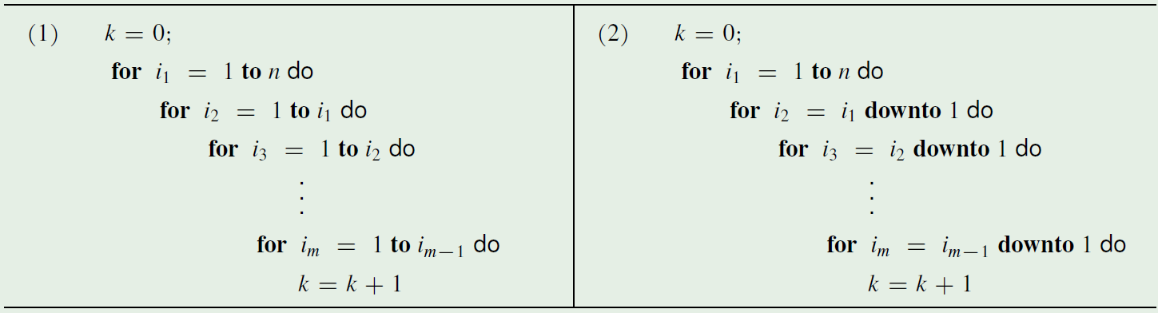
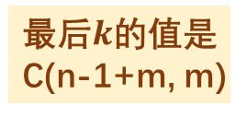
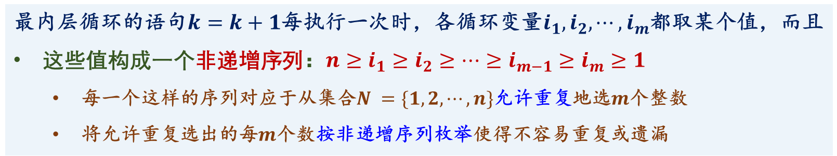
允许重复的组合
允许重复的组合与程序语句的执行次数
下面的两个程序片段执行完毕之后，程序变量k的值分别是多少？
最内层循环的语句$k=k+1$每执行一次时，各循环变量$i_{1}, i_{2}, ⋯, i_{m}$都取某个值，而且
这些值构成一个非递增序列：$n≥i_{1}≥i_{2}≥⋯≥i_{m−1}≥i_{m}≥1$
每一个这样的序列对应于从集合$N =\{1, 2, ⋯, n\}$允许重复地选$m$个整数
将允许重复选出的每$m$个数按非递增序列枚举使得不容易重复或遗漏
最后$k$的值是C(n-1+m, m)
离散数学基础
第二十六讲 排列组合进阶知识
2022年1月 12/38

Slide 13
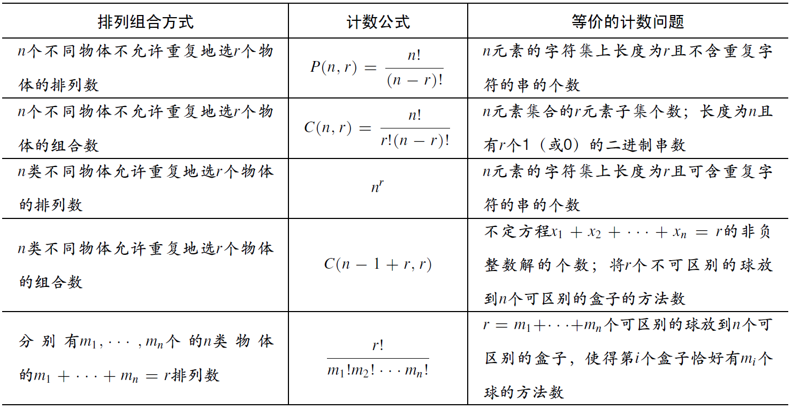
允许重复的组合
常见排列组合问题总结
离散数学基础
第二十六讲 排列组合进阶知识
2022年1月 13/38

Slide 14
内容提要
允许重复的排列
允许重复的组合
容斥原理及应用
排列组合生成算法
离散数学基础
第二十六讲 排列组合进阶知识
2022年1月 14/38

Slide 15
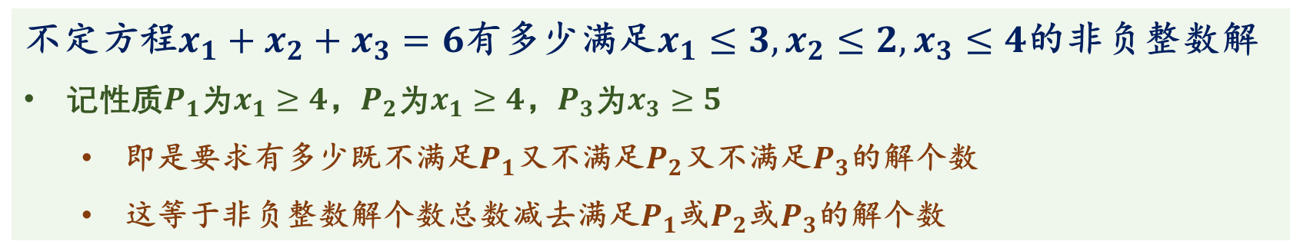
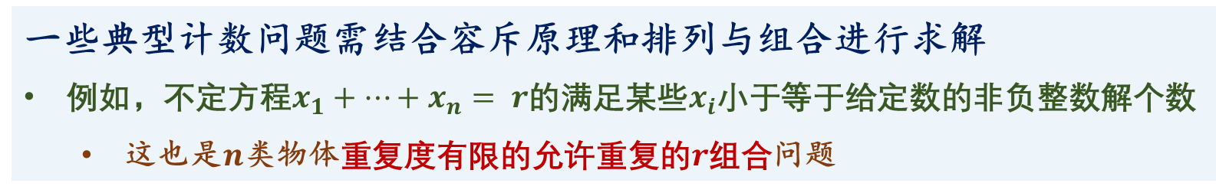
容斥原理及应用
容斥原理与排列组合
一些典型计数问题需结合容斥原理和排列与组合进行求解
例如，不定方程$x_{1}+⋯+x_{n}= r$的满足某些$x_{i}$小于等于给定数的非负整数解个数
这也是$n$类物体重复度有限的允许重复的$r$组合问题
不定方程$x_{1}+x_{2}+x_{3}=6$有多少满足$x_{1}≤3, x_{2}≤2, x_{3}≤4$的非负整数解
记性质$P_{1}$为$x_{1}≥4$，$P_{2}$为$x_{1}≥4$，$P_{3}$为$x_{3}≥5$
即是要求有多少既不满足$P_{1}$又不满足$P_{2}$又不满足$P_{3}$的解个数
这等于非负整数解个数总数减去满足$P_{1}$或$P_{2}$或$P_{3}$的解个数
容斥原理可用于对满足某些性质之一，或同时不满足若干性质的元素进行计数
容斥原理本身用集合语言给出，运用时最好使用集合语言表示清楚每个要计数的元素构成的集合
离散数学基础
第二十六讲 排列组合进阶知识
2022年1月 15/38

Slide 16
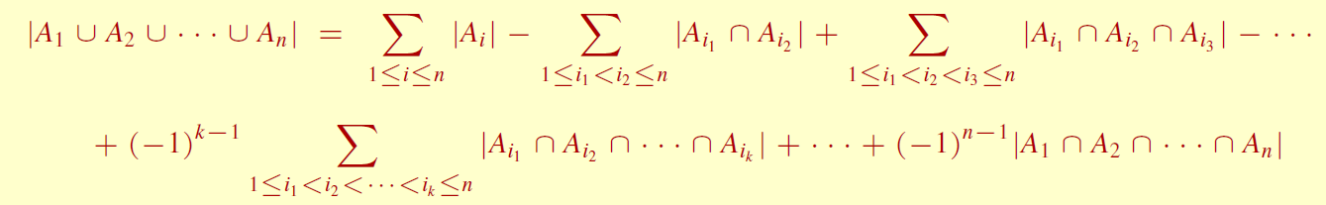
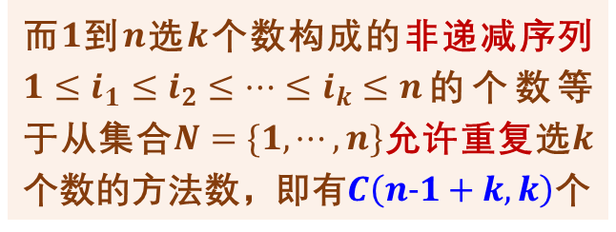
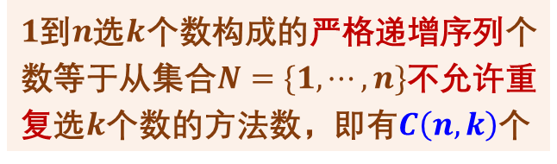
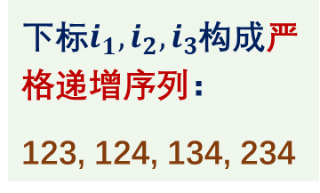
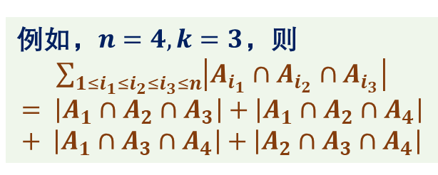
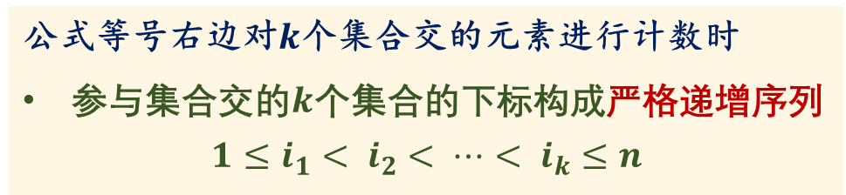
容斥原理及应用
一般形式的容斥原理
容斥原理
设$A_{1}, ⋯, A_{n}$是有穷集合，则
公式等号右边对$k$个集合交的元素进行计数时
参与集合交的$k$个集合的下标构成严格递增序列
$$1≤i_{1}< i_{2}< ⋯< i_{k}≤n$$
$1$到$n$选$k$个数构成的严格递增序列个数等于从集合$N=\{1, ⋯, n\}$不允许重复选$k$个数的方法数，即有$C\left(n, k\right)$个
而$1$到$n$选$k$个数构成的非递减序列$1≤i_{1}≤i_{2}≤⋯≤i_{k}≤n$的个数等于从集合$N=\{1, ⋯, n\}$允许重复选$k$个数的方法数，即有$C\left(n−1+k, k\right)$个
例如，$n=4, k=3$，则
$\sum_{1≤i_{1}≤i_{2}≤i_{3}≤n}{\left|A_{i_{1}}∩A_{i_{2}}∩A_{i_{3}}\right|}$
$$= \left|A_{1}∩A_{2}∩A_{3}\right|+\left|A_{1}∩A_{2}∩A_{4}\right|+ \left|A_{1}∩A_{3}∩A_{4}\right|+\left|A_{2}∩A_{3}∩A_{4}\right|$$
下标$i_{1},i_{2},i_{3}$构成严格递增序列：
123, 124, 134, 234
离散数学基础
第二十六讲 排列组合进阶知识
2022年1月 16/38

Slide 17
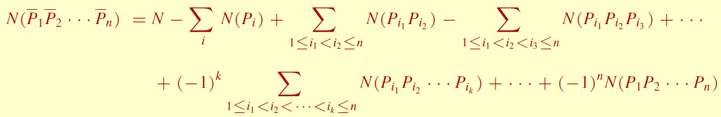
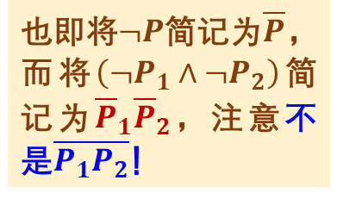
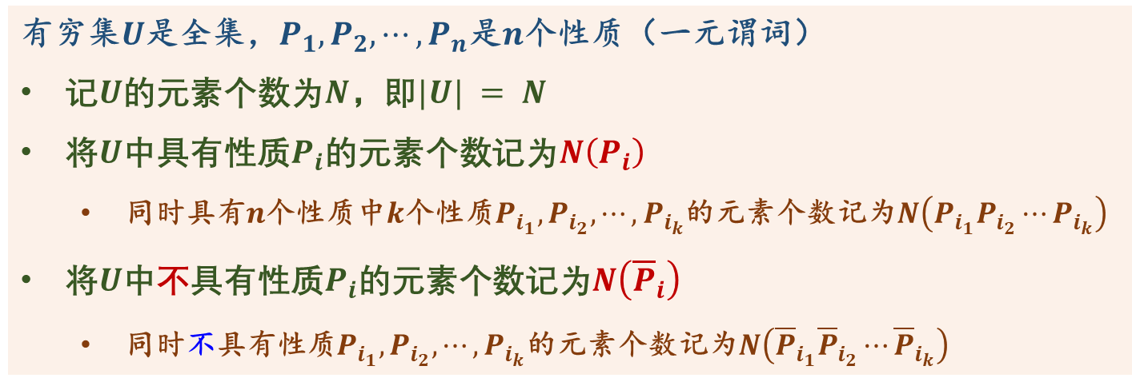
容斥原理及应用
容斥原理的另一形式
有穷集$U$是全集，$P_{1}, P_{2}, ⋯, P_{n}$是$n$个性质（一元谓词）
记$U$的元素个数为$N$，即$|U| = N$
将$U$中具有性质$P_{i}$的元素个数记为$N\left(P_{i}\right)$
同时具有$n$个性质中$k$个性质$P_{i_{1}}, P_{i_{2}}, ⋯, P_{i_{k}}$的元素个数记为$N\left(P_{i_{1}}P_{i_{2}}⋯P_{i_{k}}\right)$
将$U$中不具有性质$P_{i}$的元素个数记为$N\left({\overline{P}}_{i}\right)$
同时不具有性质$P_{i_{1}}, P_{i_{2}}, ⋯, P_{i_{k}}$的元素个数记为$N\left({\overline{P}}_{i_{1}}{\overline{P}}_{i_{2}}⋯{\overline{P}}_{i_{k}}\right)$
也即将$¬P$简记为$\overline{P}$，而将$\left(¬P_{1}∧¬P_{2}\right)$简记为${\overline{P}}_{1}{\overline{P}}_{2}$，注意不是$\overline{P_{1}P_{2}}$！
容斥原理的另一形式：基于上面记号，有
离散数学基础
第二十六讲 排列组合进阶知识
2022年1月 17/38

Slide 18
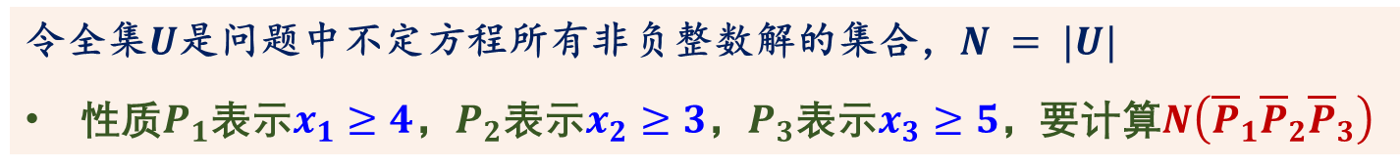
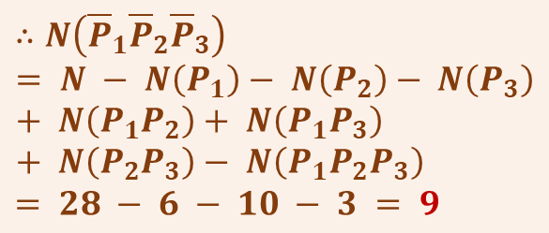
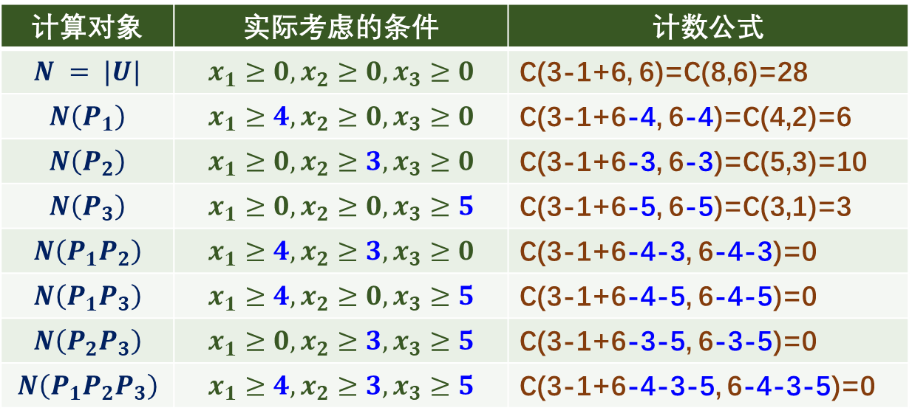
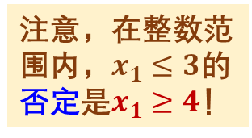
容斥原理及应用
容斥原理的运用举例（一）
不定方程$x_{1}+x_{2}+x_{3}=6$有多少满足$x_{1}≤3, x_{2}≤2, x_{3}≤4$的非负整数解？
令全集$U$是问题中不定方程所有非负整数解的集合，$N = |U|$
性质$P_{1}$表示$x_{1}≥4$，$P_{2}$表示$x_{2}≥3$，$P_{3}$表示$x_{3}≥5$，要计算$N\left({\overline{P}}_{1}{\overline{P}}_{2}{\overline{P}}_{3}\right)$
注意，在整数范围内，$x_{1}≤3$的否定是$x_{1}≥4$！
计算对象 | 实际考虑的条件 | 计数公式
$$N = |U|$$ | $$x_{1}≥0, x_{2}≥0, x_{3}≥0$$ | C(3-1+6, 6)=C(8,6)=28
$$N\left(P_{1}\right)$$ | $$x_{1}≥4, x_{2}≥0, x_{3}≥0$$ | C(3-1+6-4, 6-4)=C(4,2)=6
$$N\left(P_{2}\right)$$ | $$x_{1}≥0, x_{2}≥3, x_{3}≥0$$ | C(3-1+6-3, 6-3)=C(5,3)=10
$$N\left(P_{3}\right)$$ | $$x_{1}≥0, x_{2}≥0, x_{3}≥5$$ | C(3-1+6-5, 6-5)=C(3,1)=3
$$N\left(P_{1}P_{2}\right)$$ | $$x_{1}≥4, x_{2}≥3, x_{3}≥0$$ | C(3-1+6-4-3, 6-4-3)=0
$$N\left(P_{1}P_{3}\right)$$ | $$x_{1}≥4, x_{2}≥0, x_{3}≥5$$ | C(3-1+6-4-5, 6-4-5)=0
$$N\left(P_{2}P_{3}\right)$$ | $$x_{1}≥0, x_{2}≥3, x_{3}≥5$$ | C(3-1+6-3-5, 6-3-5)=0
$$N\left(P_{1}P_{2}P_{3}\right)$$ | $$x_{1}≥4, x_{2}≥3, x_{3}≥5$$ | C(3-1+6-4-3-5, 6-4-3-5)=0
$∴N\left({\overline{P}}_{1}{\overline{P}}_{2}{\overline{P}}_{3}\right)$
$$= N − N\left(P_{1}\right)− N\left(P_{2}\right)− N\left(P_{3}\right)+ N\left(P_{1}P_{2}\right)+ N\left(P_{1}P_{3}\right)+ N\left(P_{2}P_{3}\right)− N\left(P_{1}P_{2}P_{3}\right)$$
$= 28 − 6 − 10 − 3 = 9$
离散数学基础
第二十六讲 排列组合进阶知识
2022年1月 18/38

Slide 19

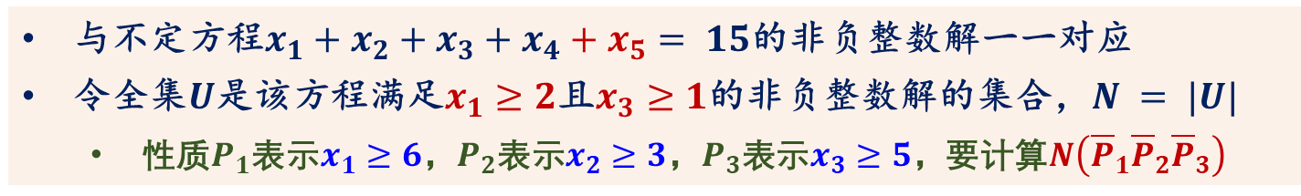



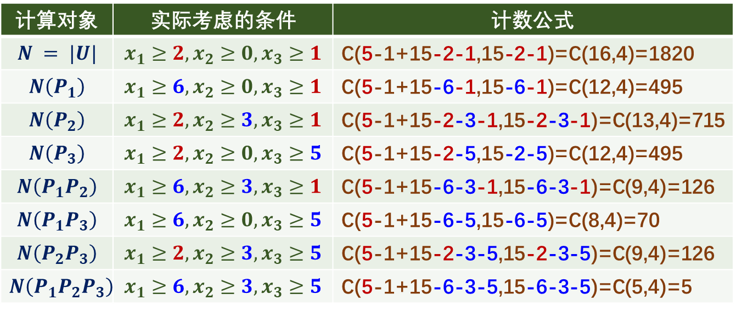
容斥原理及应用
容斥原理的运用举例（二）
不等式$x_{1}+x_{2}+x_{3}+x_{4}≤15$满足$2≤x_{1}≤5, x_{2}≤2, 1≤x_{3}≤4$的非负整数解
与不定方程$x_{1}+x_{2}+x_{3}+x_{4}+x_{5}= 15$的非负整数解一一对应
令全集$U$是该方程满足$x_{1}≥2$且$x_{3}≥1$的非负整数解的集合，$N = |U|$
性质$P_{1}$表示$x_{1}≥6$，$P_{2}$表示$x_{2}≥3$，$P_{3}$表示$x_{3}≥5$，要计算$N\left({\overline{P}}_{1}{\overline{P}}_{2}{\overline{P}}_{3}\right)$
注意，全集将原本大于等于的条件包含了进来！
计算对象 | 实际考虑的条件 | 计数公式
$$N = |U|$$ | $$x_{1}≥2, x_{2}≥0,x_{3}≥1$$ | C(5-1+15-2-1,15-2-1)=C(16,4)=1820
$$N\left(P_{1}\right)$$ | $$x_{1}≥6, x_{2}≥0, x_{3}≥1$$ | C(5-1+15-6-1,15-6-1)=C(12,4)=495
$$N\left(P_{2}\right)$$ | $$x_{1}≥2, x_{2}≥3, x_{3}≥1$$ | C(5-1+15-2-3-1,15-2-3-1)=C(13,4)=715
$$N\left(P_{3}\right)$$ | $$x_{1}≥2, x_{2}≥0, x_{3}≥5$$ | C(5-1+15-2-5,15-2-5)=C(12,4)=495
$$N\left(P_{1}P_{2}\right)$$ | $$x_{1}≥6, x_{2}≥3, x_{3}≥1$$ | C(5-1+15-6-3-1,15-6-3-1)=C(9,4)=126
$$N\left(P_{1}P_{3}\right)$$ | $$x_{1}≥6, x_{2}≥0, x_{3}≥5$$ | C(5-1+15-6-5,15-6-5)=C(8,4)=70
$$N\left(P_{2}P_{3}\right)$$ | $$x_{1}≥2, x_{2}≥3, x_{3}≥5$$ | C(5-1+15-2-3-5,15-2-3-5)=C(9,4)=126
$$N\left(P_{1}P_{2}P_{3}\right)$$ | $$x_{1}≥6, x_{2}≥3, x_{3}≥5$$ | C(5-1+15-6-3-5,15-6-3-5)=C(5,4)=5
表中总省略条件$x_{4}≥0$,$x_{5}≥0$
要按5个变量计算！
$$x_{1}≥6∧x_{1}≥2≡x_{1}≥6$$
$$\left(p→q\right)⟹(\left(p∧q\right)≡p)$$
要将全集包含的条件考虑进来，下面计算时考虑的条件类似
$∴N\left({\overline{P}}_{1}{\overline{P}}_{2}{\overline{P}}_{3}\right)$ $=432$
离散数学基础
第二十六讲 排列组合进阶知识
2022年1月 19/38

Slide 20
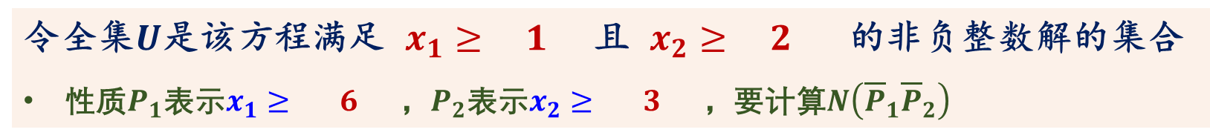
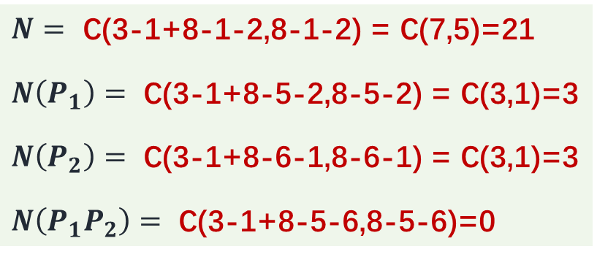
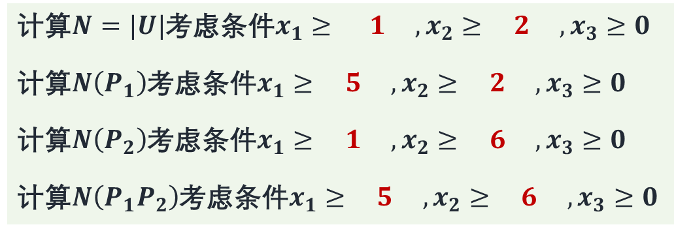
容斥原理及应用
容斥原理运用练习
不定方程$x_{1}+x_{2}+x_{3}= 8满足1≤x_{1}≤4, 2≤x_{2}≤5$的非负整数解
(1)
令全集$U$是该方程满足 $x_{1}≥ 1$ 且 $x_{2}≥ 2$ 的非负整数解的集合
性质$P_{1}$表示$x_{1}≥ 6$，$P_{2}$表示$x_{2}≥ 3$，要计算$N\left({\overline{P}}_{1}{\overline{P}}_{2}\right)$
填写数值或计数公式（只需最后的组合数）
(2)
(3)
(4)
计算$N=|U|$考虑条件$x_{1}≥ 1 , x_{2}≥ 2 , x_{3}≥0$
计算$N\left(P_{1}\right)$考虑条件$x_{1}≥ 5 , x_{2}≥ 2 , x_{3}≥0$
计算$N\left(P_{2}\right)$考虑条件$x_{1}≥ 1 , x_{2}≥ 6 , x_{3}≥0$
计算$N\left(P_{1}P_{2}\right)$考虑条件$x_{1}≥ 5 , x_{2}≥ 6 , x_{3}≥0$
(5)
(6)
$N=$ C(3-1+8-1-2,8-1-2) = C(7,5)=21
$N\left(P_{1}\right)=$ C(3-1+8-5-2,8-5-2) = C(3,1)=3
$N\left(P_{2}\right)=$ C(3-1+8-6-1,8-6-1) = C(3,1)=3
$N\left(P_{1}P_{2}\right)=$ C(3-1+8-5-6,8-5-6)=0
(7)
(8)
(9)
(10)
(11)
(12)
(13)
(14)
(15)
(16)
最后的答案是 $N−N\left(P_{1}\right)−N\left(P_{2}\right)+N\left(P_{1}P_{2}\right)= 21−3−3=15$ 个
(17)
离散数学基础
第二十六讲 排列组合进阶知识
2022年1月 20/38

Slide 21
容斥原理及应用
容斥原理运用练习
不定方程$x_{1}+x_{2}+x_{3}= 8满足1≤x_{1}≤4, 2≤x_{2}≤5$的非负整数解
令全集$U$是该方程满足 $x_{1}≥ 1$ 且 $x_{2}≥ 2$ 的非负整数解的集合
性质$P_{1}$表示$x_{1}≥ 6$，$P_{2}$表示$x_{2}≥ 3$，要计算$N\left({\overline{P}}_{1}{\overline{P}}_{2}\right)$
填写数值或计数公式（只需最后的组合数）
计算$N=|U|$考虑条件$x_{1}≥ 1 , x_{2}≥ 2 , x_{3}≥0$
计算$N\left(P_{1}\right)$考虑条件$x_{1}≥ 5 , x_{2}≥ 2 , x_{3}≥0$
计算$N\left(P_{2}\right)$考虑条件$x_{1}≥ 1 , x_{2}≥ 6 , x_{3}≥0$
计算$N\left(P_{1}P_{2}\right)$考虑条件$x_{1}≥ 5 , x_{2}≥ 6 , x_{3}≥0$
$N=$ C(3-1+8-1-2,8-1-2) = C(7,5)=21
$N\left(P_{1}\right)=$ C(3-1+8-5-2,8-5-2) = C(3,1)=3
$N\left(P_{2}\right)=$ C(3-1+8-6-1,8-6-1) = C(3,1)=3
$N\left(P_{1}P_{2}\right)=$ C(3-1+8-5-6,8-5-6)=0
最后的答案是 $N−N\left(P_{1}\right)−N\left(P_{2}\right)+N\left(P_{1}P_{2}\right)= 21−3−3=15$ 个
离散数学基础
第二十六讲 排列组合进阶知识
2022年1月 21/38

Slide 22
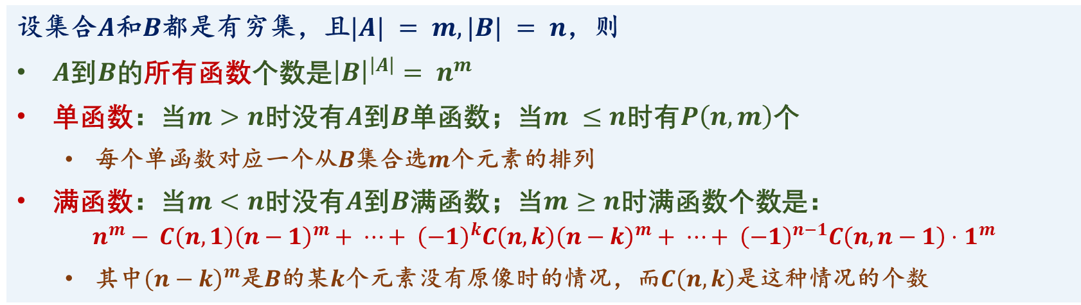
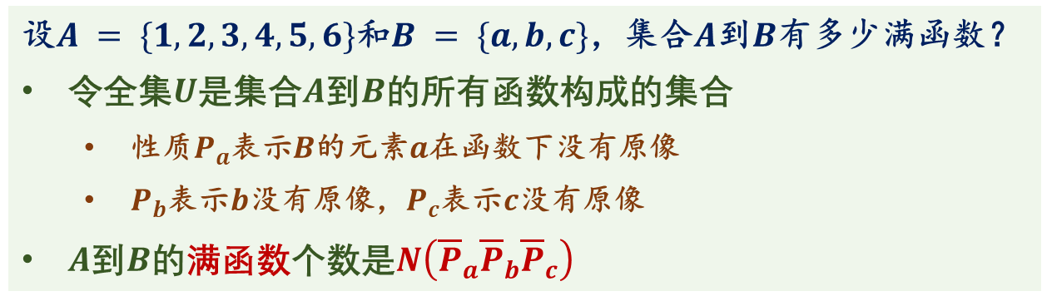

容斥原理及应用
容斥原理的应用——函数个数计数
设$A = \{1, 2, 3, 4, 5, 6\}$和$B = \{a, b, c\}$，集合$A$到$B$有多少满函数？
令全集$U$是集合$A$到$B$的所有函数构成的集合
性质$P_{a}$表示$B$的元素$a$在函数下没有原像
$P_{b}$表示$b$没有原像，$P_{c}$表示$c$没有原像
$A$到$B$的满函数个数是$N\left({\overline{P}}_{a}{\overline{P}}_{b}{\overline{P}}_{c}\right)$
$a$没有原像的函数就是$A$到集合$B−\left\{a\right\}$的函数
某元素存在原像的函数很难计数，因此考虑不存在原像的函数
设集合$A$和$B$都是有穷集，且$|A| = m, |B| = n$，则
$A$到$B$的所有函数个数是${\left|B\right|}^{\left|A\right|}= n^{m}$
单函数：当$m>n$时没有$A$到$B$单函数；当$m ≤n$时有$P\left(n, m\right)$个
每个单函数对应一个从$B$集合选$m$个元素的排列
满函数：当$m<n$时没有$A$到$B$满函数；当$m≥n$时满函数个数是：
$$n^{m}− C\left(n, 1\right){\left(n−1\right)}^{m}+ ⋯+ {\left(−1\right)}^{k}C\left(n, k\right){\left(n−k\right)}^{m}+ ⋯+ {\left(−1\right)}^{n−1}C\left(n, n−1\right)⋅1^{m}$$
其中${\left(n−k\right)}^{m}$是$B$的某$k$个元素没有原像时的情况，而$C\left(n, k\right)$是这种情况的个数
离散数学基础
第二十六讲 排列组合进阶知识
2022年1月 22/38

Slide 23
作业
教材练习8.35、练习8.39、练习8.42

Slide 24
内容提要
允许重复的排列
允许重复的组合
容斥原理及应用
排列组合生成算法
离散数学基础
第二十六讲 排列组合进阶知识
2022年1月 24/38

Slide 25
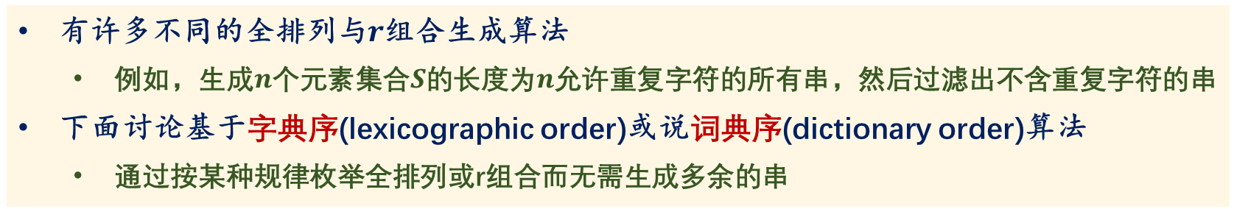
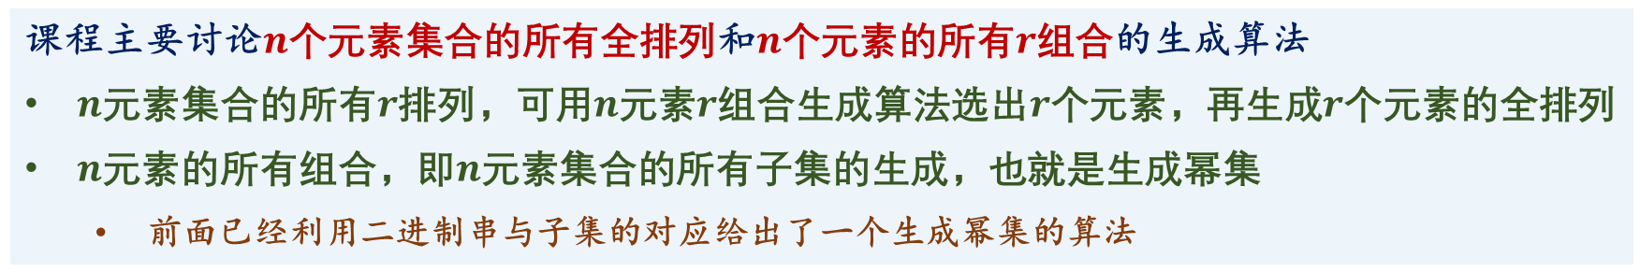
排列组合生成算法
生成排列组合的含义
排列组合的生成是指将满足条件的排列和组合一一枚举出来
验证计数结果需生成可能的串、可能的子集，或不定方程可能的解等等
实际应用也可能枚举问题的解再找到满足条件的解或对解进行优化
课程主要讨论$n$个元素集合的所有全排列和$n$个元素的所有$r$组合的生成算法
$n$元素集合的所有$r$排列，可用$n$元素$r$组合生成算法选出$r$个元素，再生成$r$个元素的全排列
$n$元素的所有组合，即$n$元素集合的所有子集的生成，也就是生成幂集
前面已经利用二进制串与子集的对应给出了一个生成幂集的算法
有许多不同的全排列与$r$组合生成算法
例如，生成$n$个元素集合$S$的长度为$n$允许重复字符的所有串，然后过滤出不含重复字符的串
下面讨论基于字典序(lexicographic order)或说词典序(dictionary order)算法
通过按某种规律枚举全排列或r组合而无需生成多余的串
离散数学基础
第二十六讲 排列组合进阶知识
2022年1月 25/38

Slide 26
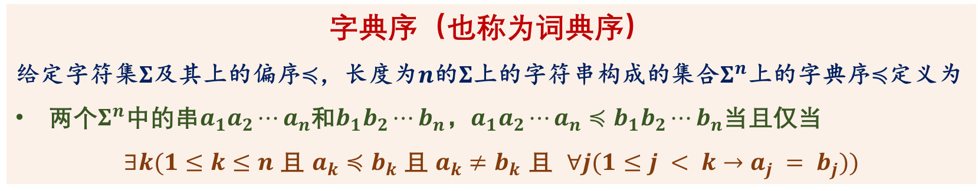



排列组合生成算法
字典序（词典序）
字典序（也称为词典序）
给定字符集$Σ$及其上的偏序$≼$，长度为$n$的$Σ$上的字符串构成的集合$Σ^{n}$上的字典序$≼$定义为
两个$Σ^{n}$中的串$a_{1}a_{2}⋯a_{n}$和$b_{1}b_{2}⋯b_{n}$，$a_{1}a_{2}⋯a_{n}≼b_{1}b_{2}⋯b_{n}$当且仅当
$∃k(1≤k≤n$ 且 $a_{k}≼b_{k}$ 且 $a_{k}≠b_{k}$ 且 $∀j(1≤j < k→a_{j} = b_{j}))$
设字符集$Σ$是26个小写英文字母，偏序$≼$是通常的字母顺序
$$a_{1}a_{2}⋯a_{12}$$
intellectual
$$a_{1}=b_{1}, ⋯, a_{6}= b_{6}$$
$$a_{7}≼b_{7}∧a_{7}≠b_7$$
$$∴a_{1}⋯a_{12}≼b_{1}⋯b_{12}$$
intelligence
$$b_{1}b_{2}⋯b_{12}$$
不难证明$≼$是$Σ^{n}$上的偏序，且当$≼$是$Σ$上的全序时，$≼$也是$Σ^{n}$上的全序
离散数学基础
第二十六讲 排列组合进阶知识
2022年1月 26/38

Slide 27
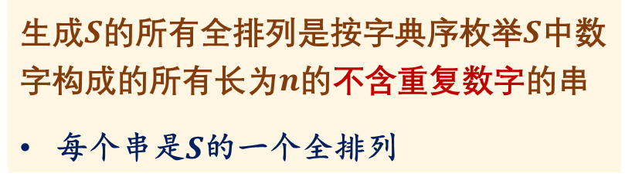


排列组合生成算法
字典序与全排列
下面总假定$n$个元素的集合$S=\{1,2,⋯,n\}$，
$S$看做是$n$个数字字符的集合
$S$上的全序是普通的小于等于关系，即
$$1 < 2 < ⋯< n$$
生成$S$的所有全排列是按字典序枚举$S$中数字构成的所有长为$n$的不含重复数字的串
每个串是$S$的一个全排列
记$S$的所有全排列,即$S$中数字构成的长为$n$且不含重复数字的串构成的集合是$P$
$\left(P,≼\right)$是全序集$\left(S^{n},≼\right)$的子集，也是全序集，最小的排列是$123⋯n$，最大的排列是$n⋯321$
对$P$中任意全排列$a=a_{1}a_{2}⋯a_{n}$，要找到在字典序下覆盖$a$的全排列$b$
即找到使得$a≺b$且不存在$c$使得$a≺c$且$c≺b$的全排列$b$
生成$S$的所有全排列是要枚举$P$的所有元素，基本思路是
从最小的全排列$123⋯n$开始，不断找覆盖它的全排列，直到最大的全排列$n⋯321$
全序下找覆盖使得枚举不重复、不遗漏
离散数学基础
第二十六讲 排列组合进阶知识
2022年1月 27/38

Slide 28











排列组合生成算法
全排列之间的覆盖
在以$a_{1}a_{2}⋯a_{i}$开头的所有串中
$a_{i}$后面的数字是递减序列时串最大
$a_{i}$后面的数字是递增序列时串最小
以$3215$开头的所有串
$32158764$最大
$32154678$最小
下面说的串都是指集合$S=\{1, 2, ⋯, n\}$的一个全排列，且例子中都令$n=8$
确定覆盖$a=a_{1}a_{2}⋯a_{n}$的串
覆盖$32158764$的串
确定$a$是以怎样最短前缀开头的所有串中的最大串
找到最短前缀$a_{1}⋯a_{i}$，使得$a_{i}$后面的数字$a_{i+1}⋯a_{n}$是递减序列
它是以最短前缀$3215$开头的最大串
将$a_{i}$替换成$a_{i+1},⋯, a_{n}$中恰好大于$a_{i}$的数字$a_{j}$，得到前缀$a_{1}⋯a_{i−1}a_{j}$
即$a_{j}$是$a_{i+1}, ⋯a_{n}$中大于$a_{i}$的最小数字
将$5$替换为$6$得到前缀$3216$
剩下数字$a_{i}, a_{i+1}, ⋯, a_{j−1}, a_{j+1}, ⋯a_{n}$按递增顺序排列
即得到$a_{1}⋯a_{i−1}a_{j}$开头的最小串，这个串就是覆盖$a$的串
剩下数字$5,8,7,4$按递增顺序排列得到$32164587$是覆盖$32158764$的串
离散数学基础
第二十六讲 排列组合进阶知识
2022年1月 28/38

Slide 29




















排列组合生成算法
全排列覆盖的举例
下面说的串都是指集合$S=\{1, 2, ⋯, n\}$的一个全排列，且例子中都令$n=8$
若串$a=a_{1}a_{2}⋯a_{i}a_{i+1}⋯a_{j−1}a_{j}a_{j+1}⋯a_{n}$是以$a_{1}⋯a_{i}$为最短前缀的最大串，$a_{j}$是$a_{i+1}, ⋯a_{n}$中恰好大于$a_{i}$的数字，则覆盖$a$的串是
$$a_{1}⋯{a_{i−1}a}_{j}a_{n}⋯a_{j+1}a_{i}a_{j−1}⋯a_{i+1}$$
$$a_{i+1}> a_{i+2}>⋯> a_{j}> ⋯> a_{n}$$
$∴a_{n}{⋯a}_{j+1}a_{i}a_{j−1}⋯a_{i+1}$递增排列
$$i=7$$
$a$是以$1234567$为最短前缀的最大串
$$j=8$$
$8$是$7$后面恰好大于$7$的数字
覆盖$a$的串是$12345687$
$a=12345678$
$$i=5$$
$a$是以$63285$为最短前缀的最大串
$$j=6$$
$7$是$5$后面恰好大于$5$的数字
覆盖$a$的串是$63287145$
$a=63285741$
$$i=2$$
$a$是以$42$为最短前缀的最大串
$$j=7$$
$3$是$2$后面恰好大于$2$的数字
覆盖$a$的串是$43125678$
$a=42876531$
离散数学基础
第二十六讲 排列组合进阶知识
2022年1月 29/38

Slide 30









排列组合生成算法
基于全排列覆盖关系的全排列生成算法
算法第1行的循环确定$i$的值
算法第2行的循环确定$j$的值
算法第3到第7行得到覆盖$a$的串
$$i=2$$
$a$是以$42$为最短前缀的最大串
$$j=7$$
$3$是$2$后面恰好大于$2$的数字
覆盖$a$的串是$43125678$
$a=42876531$
离散数学基础
第二十六讲 排列组合进阶知识
2022年1月 30/38

Slide 31



排列组合生成算法
全排列覆盖的练习
设集合$S = \{1, 2, 3, 4, 5, 6, 7, 8\}$
(1)
全排列$43168752$是以 $4316$ 为最短前缀的最大串
覆盖它的是串以 $4317$ 开头，剩下的数字以递增顺序排列，
即 $43172568$
(2)
(3)
全排列$53216874$是以 $53216$ 为最短前缀的最大串
覆盖它的是串以 $53217$ 开头，剩下的数字以递增顺序排列，
即 $53217468$
(4)
(5)
(6)
离散数学基础
第二十六讲 排列组合进阶知识
2022年1月 31/38

Slide 32
排列组合生成算法
全排列覆盖的练习
设集合$S = \{1, 2, 3, 4, 5, 6, 7, 8\}$
全排列$43168752$是以 $4316$ 为最短前缀的最大串
覆盖它的是串以 $4317$ 开头，剩下的数字以递增顺序排列，
即 $43172568$
全排列$53216874$是以 $53216$ 为最短前缀的最大串
覆盖它的是串以 $53217$ 开头，剩下的数字以递增顺序排列，
即 $53217468$
离散数学基础
第二十六讲 排列组合进阶知识
2022年1月 32/38

Slide 33



排列组合生成算法
字典序与$r$-组合
下面总假定$n$个元素的集合$S=\{1,2,⋯,n\}$
严格递增的数字序列$a_{1}⋯a_{r}$与$S$的$r$组合一一对应，即要求
$${1≤a}_{1} <a_{2} < ⋯<a_{r}≤ n$$
非递减数字序列$a_{1}⋯a_{r}$与$S$的允许重复的$r$组合一一对应，即要求
$$1≤a_{1}≤a_{2}≤⋯≤a_{r}≤n$$
记$S$的所有$r$-组合,即$S$中$r$个数字构成的长为$r$且严格递增的串构成的集合是$C$
$\left(C,≼\right)$也是全序集，最小的$r$-组合是$123⋯r$，最大的$r$-组合是$\left(n−r+1\right)\left(n−r+2\right)⋯n$
对$C$中任意$r$-组合$a=a_{1}a_{2}⋯a_{r}$，要找到在字典序下覆盖$a$的$r$-组合$b$
即找到使得$a≺b$且不存在$c$使得$a≺c$且$c≺b$的$r$-组合$b$
生成$S$的所有$r$-组合是要枚举$C$的所有元素，基本思路是
从最小的$r$-组合$123⋯r$开始，不断找覆盖它的$r$-组合，直到最大的$r$-组合
全序下找覆盖使得枚举不重复、不遗漏
离散数学基础
第二十六讲 排列组合进阶知识
2022年1月 33/38

Slide 34








排列组合生成算法
$r$-组合之间的覆盖
下面说的串都是指集合$S=\{1, 2, ⋯, n\}$的$r$-组合(即长为$r$且严格递增的数字串)，且例子中都令$n=8$
确定覆盖$r$-组合$a = a_{1}⋯a_{r}$的$r$-组合
确定覆盖$13478$的$5$-组合
找到$a$中与最大串$\left(n−r+1\right)\left(n−r+2\right)⋯n$的对应数字不同的最大位置$i$，即
$a_{i}≠n−r+i$，但∀$i <j≤r, a_{j}= n−r+j$
$13478$与最大串$45678$对应数字不同的最大位置是$i=3$处的$4$
保持$a_{1}, ⋯a_{i−1}$不变，将第$i$位置的$a_i$加$1$
保持$13$不变将$4$加$1$
剩下第$i+1$个位置到第$r$个位置的数字依次是前一个数字加$1$，则得到覆盖$a$的串
剩下的数字依次是前一数字加$1$，即得到$13567$是覆盖$13478$的$5$-组合
离散数学基础
第二十六讲 排列组合进阶知识
2022年1月 34/38

Slide 35







排列组合生成算法
$n$元素的$r$组合生成算法
算法第1行的循环确定$i$的值
算法第2、3行得到覆盖$a$的$r$-组合
$$i=2$$
$a_{i}$加$1$，后面数字是前一数字加$1$
覆盖$a$的5-组合是$13456$
$a=12678$
集合$S = \{1, 2, ⋯, n\}$
$r$个数的严格递增序列$1≤a_{1}< a_{2}< ⋯< a_{r}≤n$对应$S$的不允许重复的$r$-组合
$r$个数的非递减序列$1≤a_{1}≤a_{2}≤⋯≤a_{r}≤n$则对应$S$的允许重复的$r$-组合
离散数学基础
第二十六讲 排列组合进阶知识
2022年1月 35/38

Slide 36


排列组合生成算法
$r$-组合间覆盖的联系
对于集合$S = \{1, 2, 3, 4, 5, 6, 7, 8\}$，考虑不允许重复的组合
集合$S$的$5$-组合$13458$的下一个组合是 $13467$
集合$S$的$5$-组合$13478$的下一个组合是 $13567$
(1)
(2)
对于集合$S = \{1, 2, 3, 4, 5, 6, 7, 8\}$，考虑允许重复的组合
允许重复的$5$-组合$13368$的下一个组合是 $13377$
允许重复的$5$-组合$13588$的下一个组合是 $13666$
(3)
(4)
离散数学基础
第二十六讲 排列组合进阶知识
2022年1月 36/38

Slide 37
排列组合生成算法
$r$-组合间覆盖的联系
对于集合$S = \{1, 2, 3, 4, 5, 6, 7, 8\}$，考虑不允许重复的组合
集合$S$的$5$-组合$13458$的下一个组合是 $13467$
集合$S$的$5$-组合$13478$的下一个组合是 $13567$
对于集合$S = \{1, 2, 3, 4, 5, 6, 7, 8\}$，考虑允许重复的组合
允许重复的$5$-组合$13368$的下一个组合是 $13377$
允许重复的$5$-组合$13588$的下一个组合是 $13666$
离散数学基础
第二十六讲 排列组合进阶知识
2022年1月 37/38

Slide 38


总结
总结
排列组合的更多知识
从$n$个物体中允许重复地取$r$个物体的有序排列
允许重复但不计顺序地选择$r$个物体的组合
一些等价的计数问题，特别是不定方程非负整数解的计数问题等
$n$物体集合$S$的全排列生成算法，以及集合$S$的$r$组合，即$r$个元素子集的生成算法
学习这一部分的目标
能求解允许重复的排列组合问题
特别是能求解满足各种约束条件的不定方程解个数的计数问题
能使用集合语言和逻辑语言，结合容斥原理求解重复度有限的允许重复的组合问题
能编写计算机程序实现全排列和$r$组合生成算法
能编写计算机程序验证一些问题的计数结果
离散数学基础
第二十六讲 排列组合进阶知识
2022年1月 38/38

Slide 39
作业
作业
练习8.46
离散数学基础
第二十六讲 排列组合进阶知识
2022年1月 39/38

Slide 40
谢谢大家！
有什么问题和建议请及时反馈给老师！
离散数学基础
第二十六讲 排列组合进阶知识
2022年1月

